Slide 2

TOÁN LỚP 2
Bài 34: ÔN TẬP HÌNH PHẲNG (Tiết 1) : Tuần 17

Slide 3

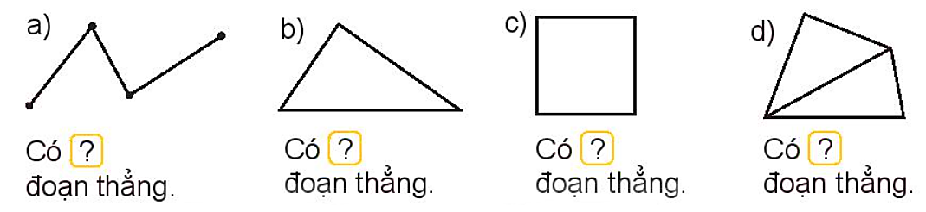
1
Số
?
3
3
4
5

Slide 4
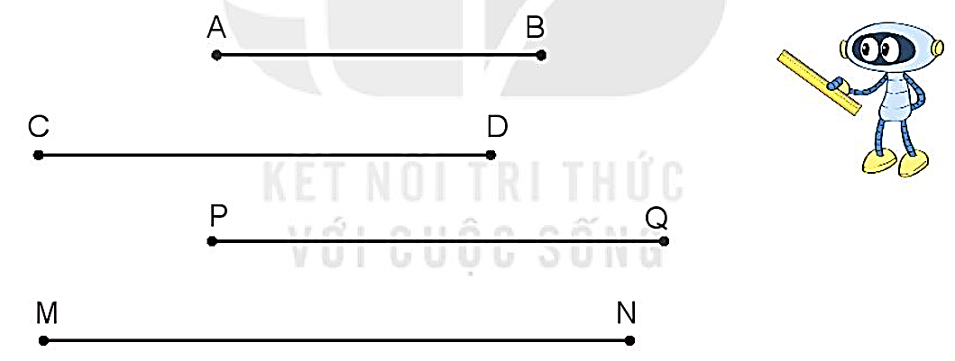

2
Cho các đoạn thẳng sau:
5cm
7cm
7cm
9cm
a) Đo độ dài mỗi đoạn thẳng.
b) Hai đoạn thẳng nào dài bằng nhau?
→ Hai đoạn thẳng CD và PQ.
c) Đoạn thẳng nào dài nhất, đoạn thẳng nào ngắn nhất?
Đoạn thẳng MN dài nhất, đoạn thẳng AB ngắn nhất.

Slide 5
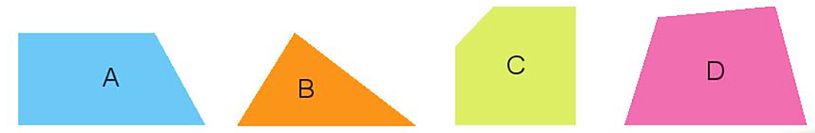
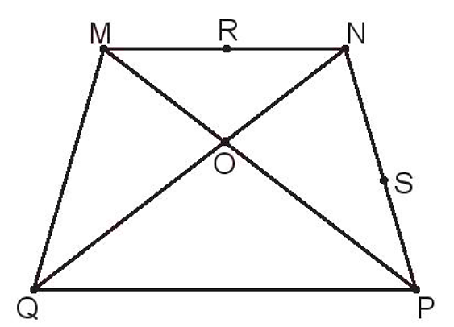
3
Những hình nào dưới đây là hình tứ giác?
4
Tìm ba điểm thẳng hàng có trong hình dưới đây.
M, R, N là ba điểm thẳng hàng.
N, S, P là ba điểm thẳng hàng.
M, O, P là ba điểm thẳng hàng.
N, O, Q là ba điểm thẳng hàng.

Slide 6
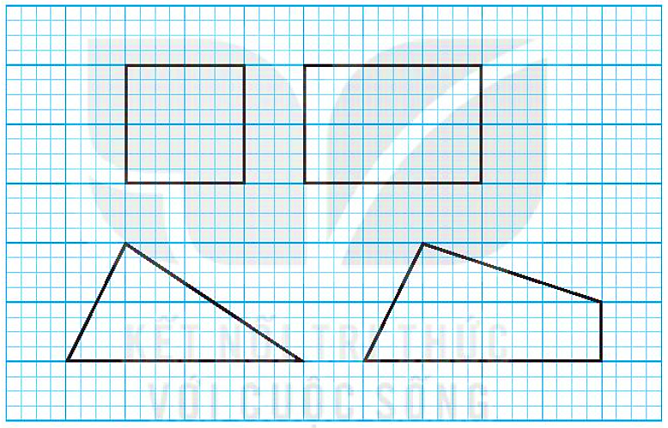
5
Vẽ (theo mẫu).
2 ô
3 ô
2 ô
2 ô
1 ô
3 ô
1 ô
3 ô
2 ô
2 ô
1 ô
1 ô
4 ô
4 ô

Slide 8

Chúc các thầy cô giáo mạnh khỏe, chúc các em học sinh chăm ngoan học tốt.

